Slide 1
HTML5+CSS3+JavaScript 2021.6
HTML5+CSS3+JavaScript
主讲：温谦

Slide 2
第8章 用CSS设置常用元素样式（上）
CSS设置超链接特效
DEMO
控制鼠标指针
设置项目列表样式
DEMO
创建简单的导航菜单背景
DEMO
设置表格样式
DEMO
DEMO（美化表格）
用CSS设置表单
DEMO
DEMO（美化表单）

Slide 3
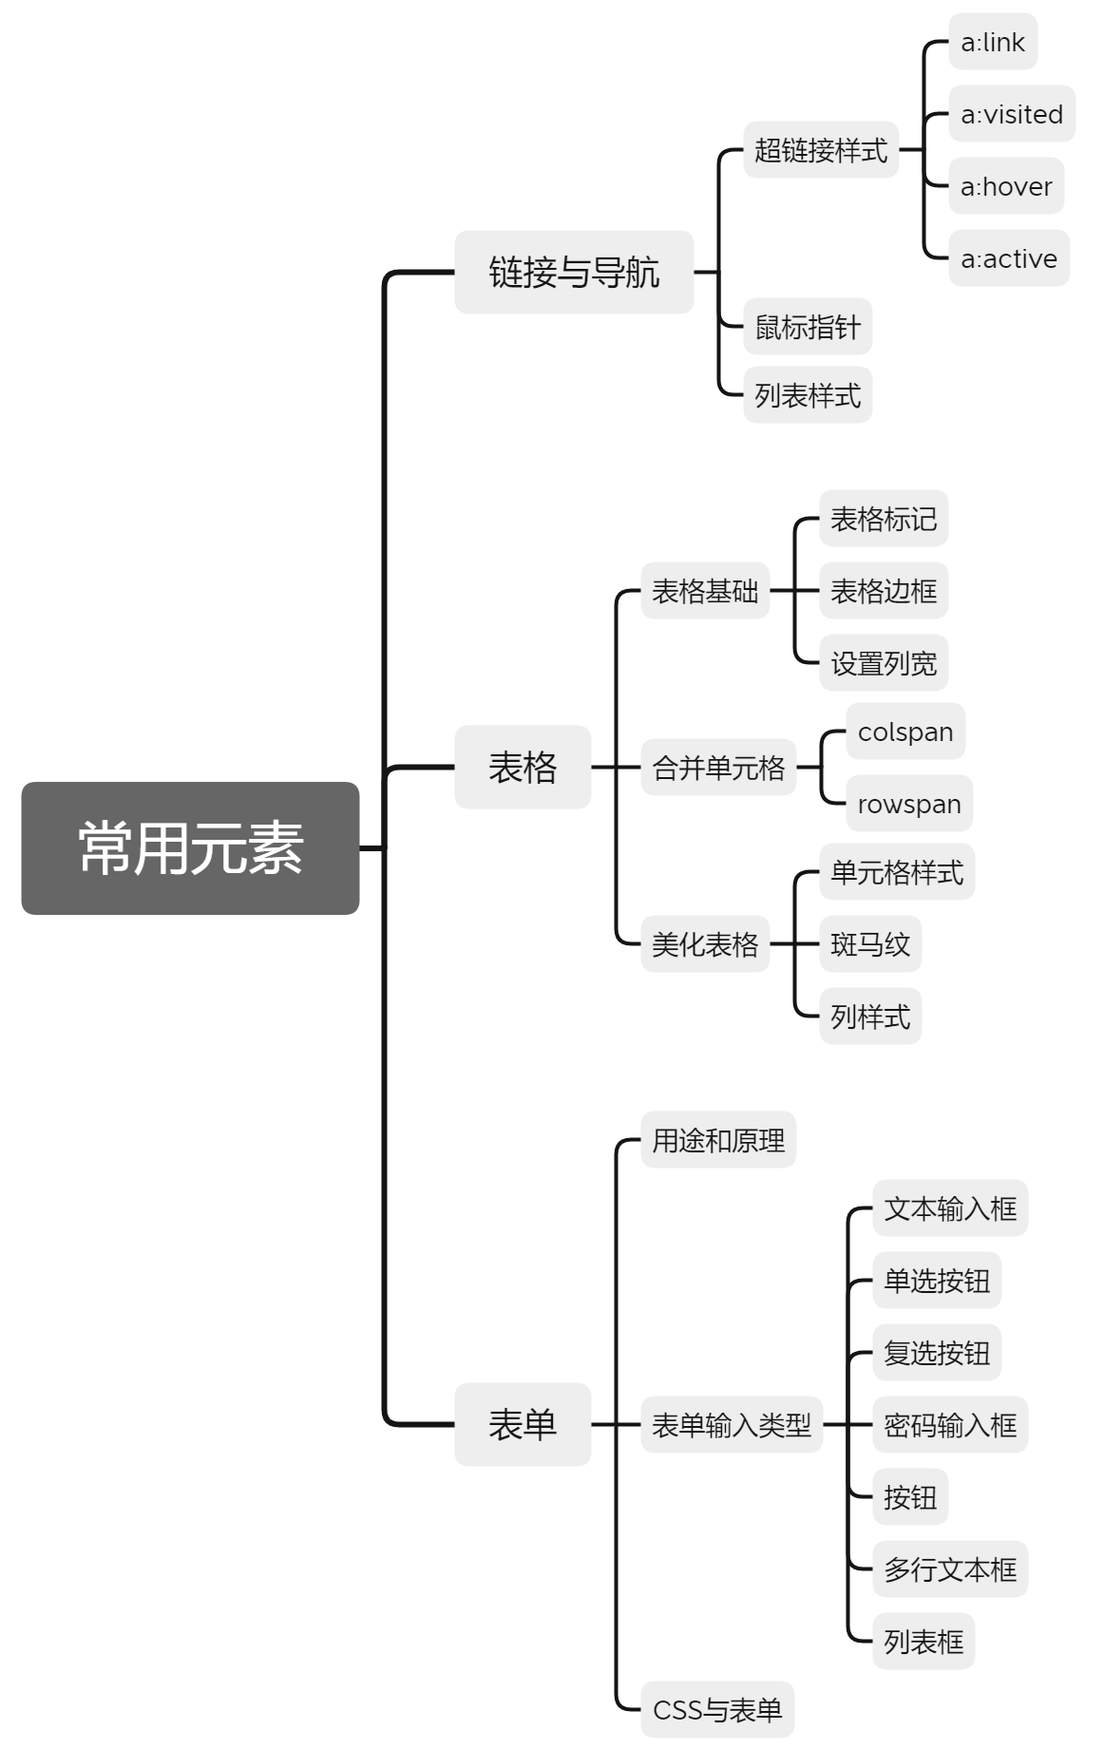
第8章 用CSS设置常用元素样式（上）

Slide 4
第8章 用CSS设置常用元素样式（上）
超链接标记
建立超链接所使用的HTML标记为<a></a>标记。超链接最重要的有两个要素，设置为超链接的文本内容和超链接指向的目标地址。

Slide 5
第8章 用CSS设置常用元素样式（上）
URL的格式
每个文档在互联网上有唯一的地址，该地址的全称为统一资源定位器（Uniform Resource Laocator），简称为URL。
URL由4个部分构成，即“协议”、“主机名”、“文件夹名”和“文件名”，如图所示。

Slide 6
第8章 用CSS设置常用元素样式（上）
URL的类型
超链接的URL可以为两种类型：“外部URL”和“内部URL”。
（1）外部URL就是像图4.2那样，包含文件的所有信息，就像我们在浏览器中访问一个网站中的某个页面那样。
（2）而内部URL则指向相对于原文档同一网站或者同一文件夹中的文件。内部URL通常仅包含文件夹和文件名，甚至只有文件名。内部URL又可以分为两种：
相对于文档的URL，这种URL以链接的原文档为起点；
相对于网站根目录的URL，这种URL以网站的根目录为起点。

Slide 7

第8章 用CSS设置常用元素样式（上）
以新窗口显示链接页面
默认情况下，当点击链接的时候，目标页面还是在同一个窗口中显示。
如果要在点击某个链接以后，打开一个新的浏览器窗口，在这个新窗口中显示目标页面，就需要在<a>标记中设置“target”属性。
将“target”属性设置为“_blank”，就会自动打开一个新窗口，显示目标页面。

Slide 8
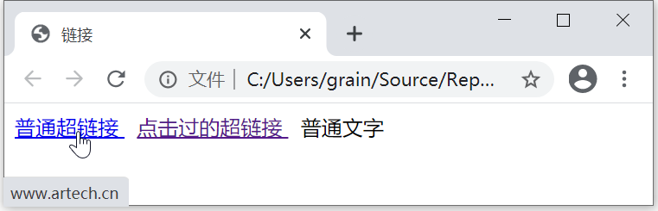
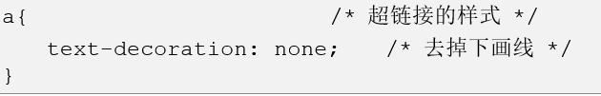
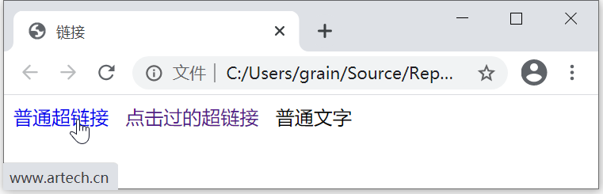
第8章 用CSS设置常用元素样式（上）
CSS设置超链接特效
在默认的浏览器浏览方式下，超链接统一为蓝色并且有下画线，被单击过的超链接则为紫色并且也有下画线。
最简单的方法去掉超链接的下画线

Slide 9
第8章 用CSS设置常用元素样式（上）
CSS设置超链接特效
利用CSS的伪类别（Anchor Pseudo Classes）来制作动态效果的方法。
属性 | 说明
a:link | 超链接的普通样式，即正常浏览状态的样式
a:visited | 被单击过的超链接的样式
a:hover | 鼠标指针经过超链接时的样式
a:active | 在超链接上单击时，即“当前激活”时超链接的样式

Slide 10
第8章 用CSS设置常用元素样式（上）
CSS设置超链接特效
请注意以下几点：
（1）不仅是上面代码中涉及的文字相关的CSS样式，其他各种背景、边框和排版的CSS样式都可以随意加入到超链接的几个伪类别的样式规则中，从而得到各式各样的效果。
（2）当前激活状态“a:active”一般被显示的情况非常少，因此很少使用。因为当用户单击一个超链接之后，焦点很容易就会从这个链接上转移到其他地方，例如新打开的窗口等，此时该超链接就不再是“当前激活”状态了。
（3）在设定一个a元素的这4种伪类别时，需要注意顺序，要依次按照a:link、a:visited、a:hover、a:active这样的顺序。有人总结了易帮助记忆的口诀是“LoVe HaTe”（爱恨）。
（4）每一个伪类别的冒号前面的选择器之间不要有空格，要连续书写，例如a.classname:hover表示类别为“.classname”的a元素在鼠标经过时的样式。

Slide 11
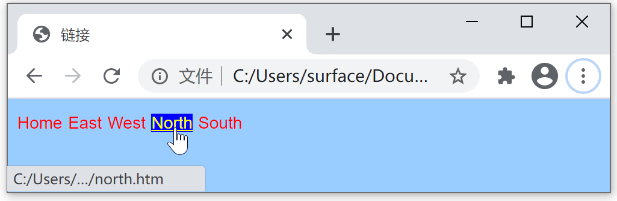
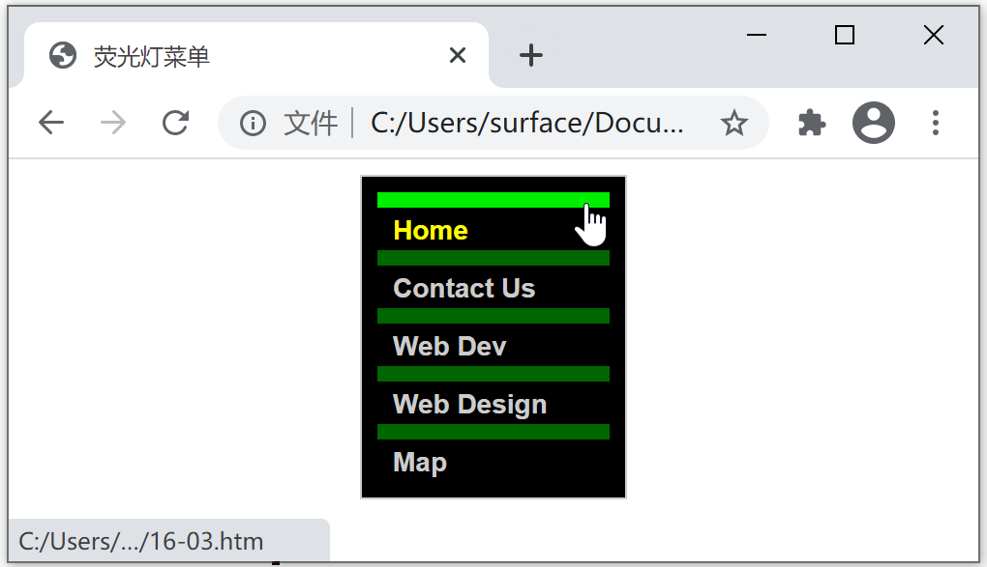
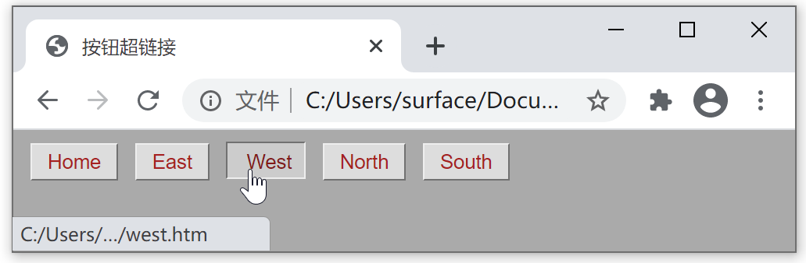
第8章 用CSS设置常用元素样式（上）
DEMO : 创建按钮式超链接

Slide 12
第8章 用CSS设置常用元素样式（上）
控制鼠标指针(cursor)
属性值 | 指针说明 | 属性值 | 指针说明
auto | 浏览器的默认值 | nw-resize
crosshair |  | se-resize
default |  | s-resize
e-resize |  | sw-resize
help |  | text
move |  | wait
ne-resize |  | w-resize
n-resize |  | hand
all-scroll |  | col-resize
no-drop |  | not-allowed
progress |  | row-resize
vertical-text

Slide 13
第8章 用CSS设置常用元素样式（上）
设置项目列表样式
列表的符号
无序列表（<ul>标记）
有序列表（<ol>标记）
图片的符号

Slide 14
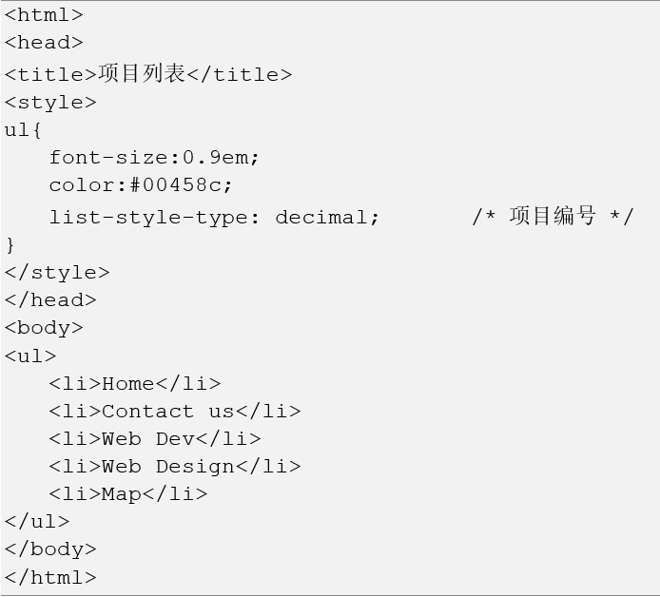
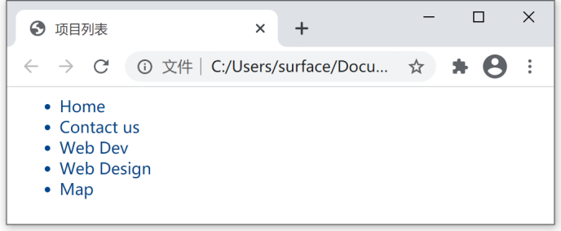
第8章 用CSS设置常用元素样式（上）
列表的符号
在CSS中项目列表的编号是通过属性list-style-type来修改的。

Slide 15
第8章 用CSS设置常用元素样式（上）
列表的符号
通常使用的list-style-type属性的值如表所示。
关键字 | 显示效果
disc | 实心圆
circle | 空心圆
square | 正方形
decimal | 1，2，3，4，5，6，…
upper-alpha | A，B，C，D，E，F，…
lower-alpha | a，b，c，d，e，f，…
upper-roman | Ⅰ，Ⅱ，Ⅲ，Ⅳ，Ⅴ，Ⅵ，Ⅶ，…
lower-roman | ⅰ，ⅱ，ⅲ，ⅳ，ⅴ，ⅵ，ⅶ，…
none | 不显示任何符号

Slide 16
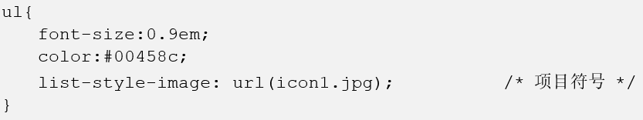
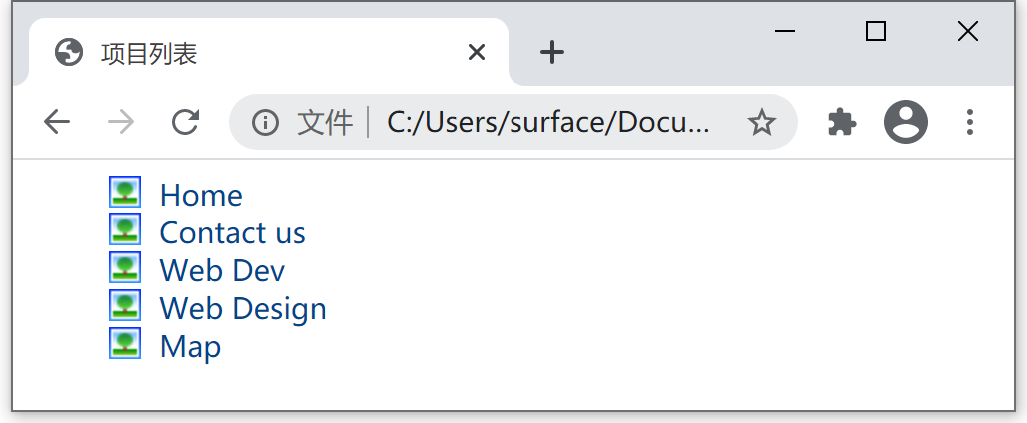
第8章 用CSS设置常用元素样式（上）
图片的符号
CSS还提供了属性list-style-image，可以将项目符号显示为任意的图片。

Slide 17
第8章 用CSS设置常用元素样式（上）
DEMO

Slide 18
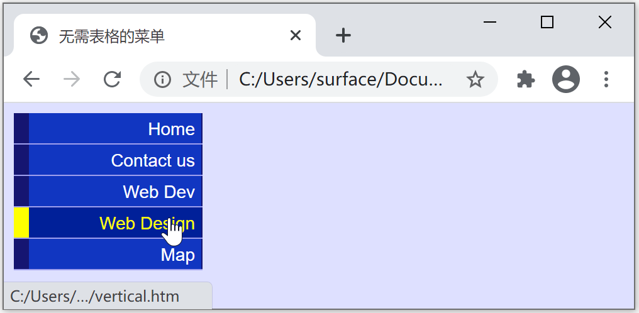
第8章 用CSS设置常用元素样式（上）
DEMO: 创建简单的导航菜单背景

Slide 19
请继续学习第8章（中）—— 用CSS设置常用元素样式

